Slide 1
Go-Tic
Go-Tic merupakan layanan Gojek yang dapat digunakan oleh pengguna untuk membeli tiket bioskop secara online.

Slide 2
Go-Tic
Go-Tic merupakan semacam fitur dalam Go-Jek yang menyediakan layanan pemesanan tiket bioskop online. Go-Tic nantinya akan meminta informasi terkait lokasi pengguna yang kemudian digunakan untuk menentukan pilihan bioskop terdekat. Selanjutnya, Go-Tic akan menampilkan daftar film yang tersedia beserta pilihan jumlah tiket yang akan dipesan. Go-Tic juga akan memberikan opsi untuk melakukan pembayaran.

Slide 3
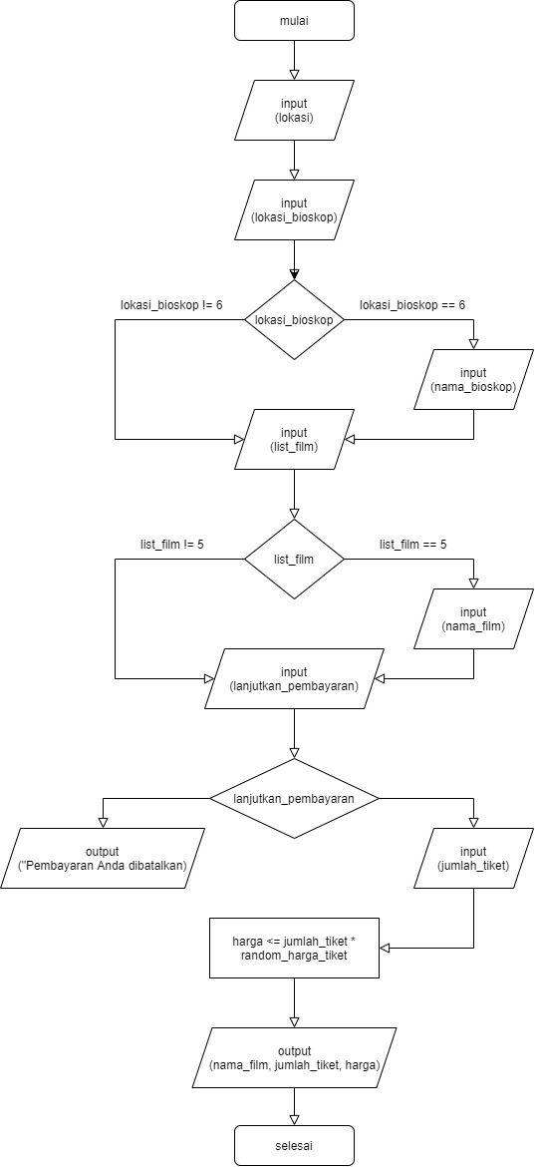
flowchart

Slide 4
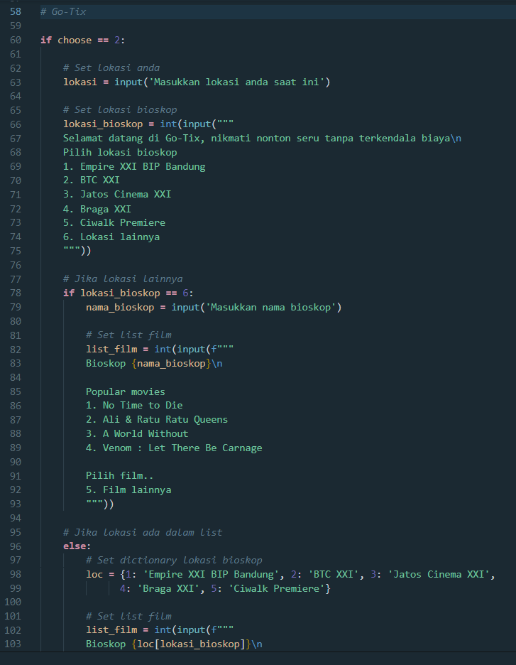
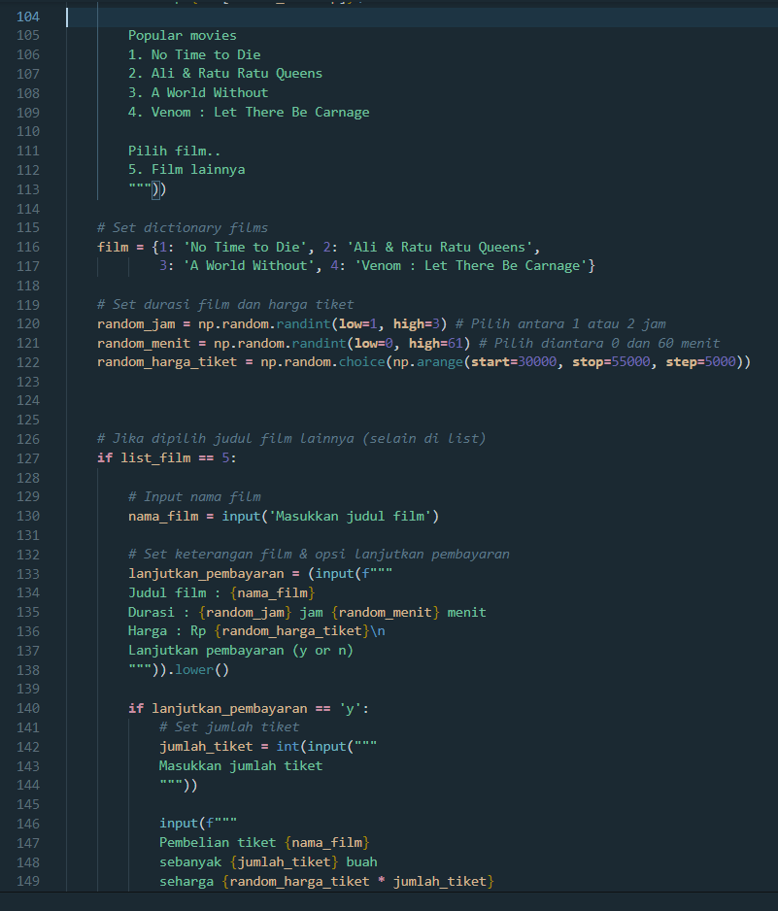
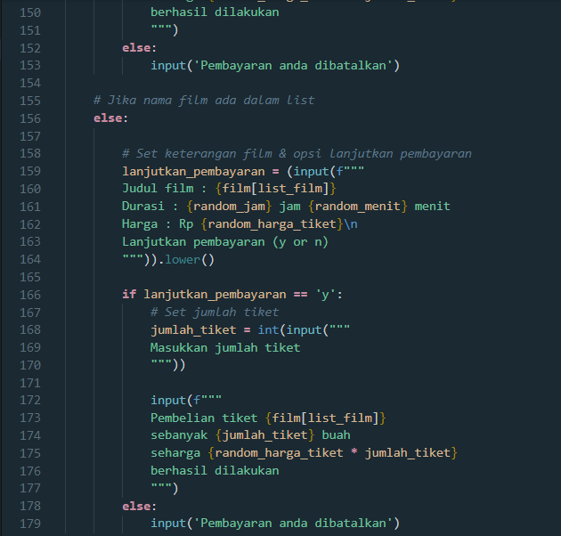
algo

Slide 5
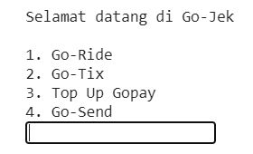

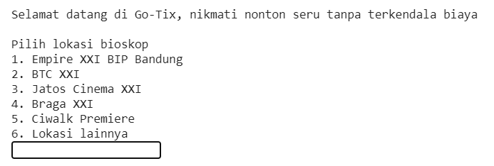
Fitur

Slide 6
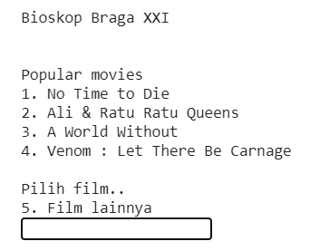
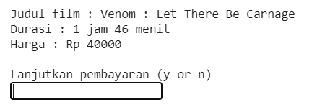
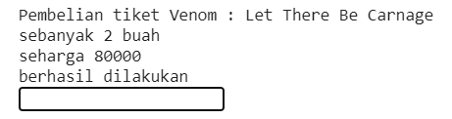

Fitur

